Slide 1



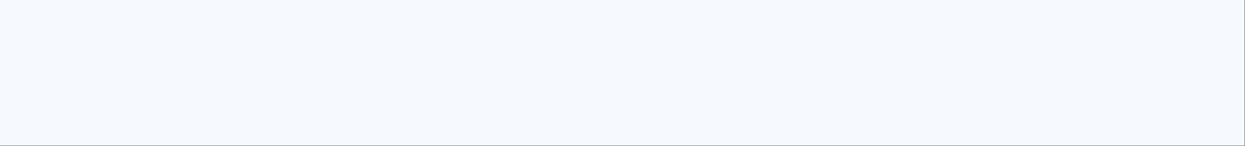

"HOW TO USE DEEPINTERVIEW"
DEEPINTERVIEW 사용 매뉴얼
AI 면접연습 솔루션 '딥인터뷰'
학생 사용 매뉴얼

Slide 2
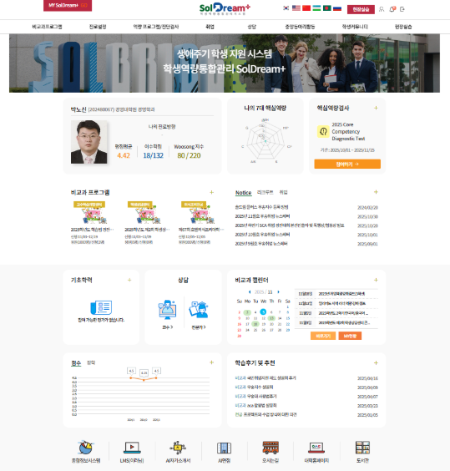


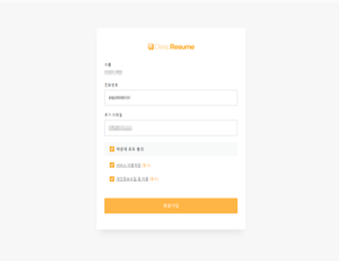



학생 로그인/회원가입
1. 로그인 방법
학생은 “솔드림 플러스”에 로그인 한 후
화면 하단의 “AI면접” 버튼을 누르시면 됩니다.
DeepInterview 사용을 위해서는 최초 1회
사용자 승인 절차 거쳐야합니다.
여기에 기존 학사정보를 기준으로 등록 정보가
나타나며 전화번호와 이메일을 확인 후
DeepInterview 사이트 사용을 위한 가입을 진행 합니다.
이후에는 별도의 로그인 절차 없이 자동 로그인 됩니다.
1

Slide 3


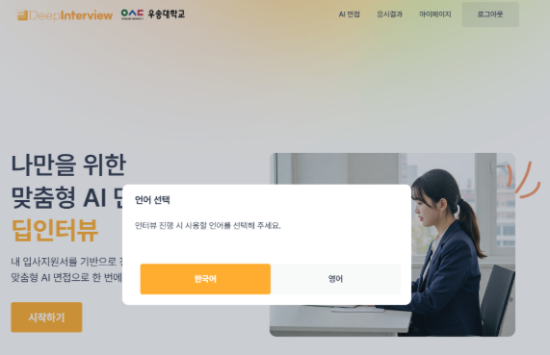

AI 면접
언어선택기능
1. 메인화면 > 시작하기
메인화면의 ‘시작하기’ 버튼 ‘을 눌러주세요.
화면 우측상단에 안내 언어 선택 가능
2. AI 면접 시작하기
면접을 진행할 언어를 선택해 주세요
(한국어, 영어 중 택1)
2

Slide 4
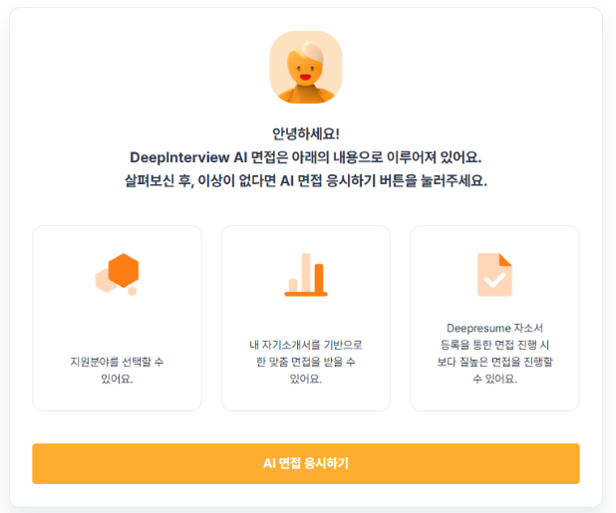

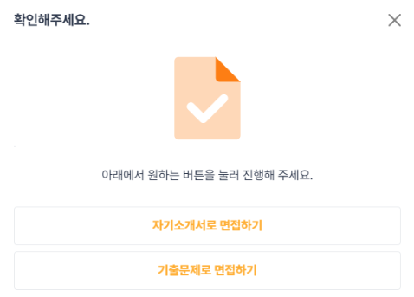

AI 면접 - '한국어' 선택
2. AI 면접 시작하기
언어를 선택한 후 나오는 면접진행 화면에서
"AI 면접 응시하기" 버튼을 눌러주세요
버튼을 클릭하면
1)자기소개서로 면접하기
2)기출문제로 면접 하기
중 선택하여 면접을 진행 할 수 있습니다.
1) '자기소개서로 면접하기'는 자기소개서 내용을
직접 입력하거나, 면접시 참고할 키워드를 작성 후
진행되는 형태의 면접실습 입니다.
또는 “PDF”로된 자기소개서를 등록해서 진행도 가능합니다.
2)'기출문제로 면접하기'는 업종,직종별로 국내 기업들의
실제 기출문제로 면접을 연습할 수 있는 형태의 면접실습 입니다.
3

Slide 5
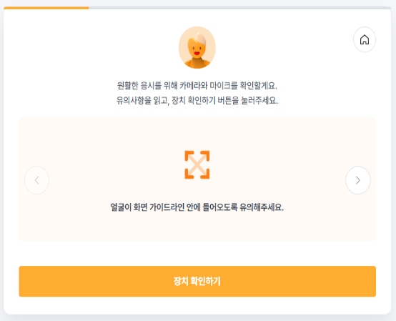
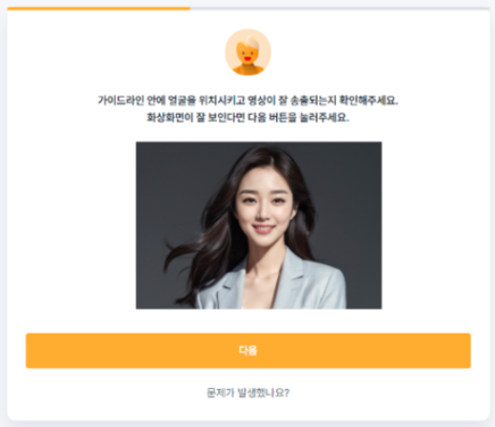
AI 면접 - '한국어' 선택
3. AI 면접 진행
01.
02.
‘AI 면접 응시하기‘ 버튼을 클릭하면 면접이 시작 됩니다.
카메라의 화상상태를 확인하고 송출이 원활하다면 다음 버튼을 누르세요.
카메라와 마이크에 관련된 유의사항을 화살표 버튼을 눌러 확인하시고 ‘장치 확인하기’ 버튼을 누르세요.
* 문제가 발생했다면 아래의 ‘문제가 발생했나요?’ 문구를 클릭,
조언을 받으세요.
4

Slide 6
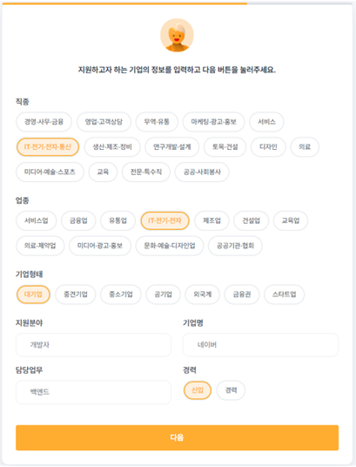
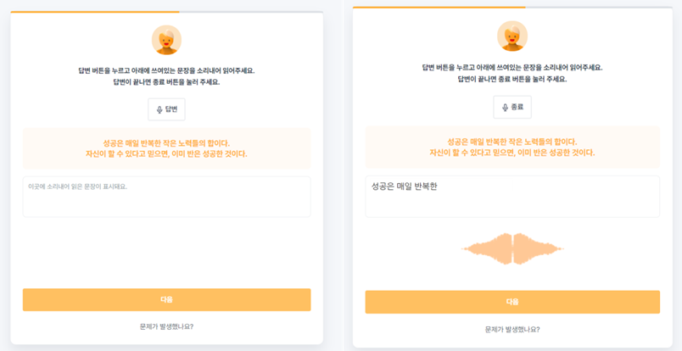
AI 면접 - '한국어' 선택
3. AI 면접 진행
03.
04.
음성 송출 상태를 체크하기 위해 답변버튼을 눌러 아래에 적힌 글을 읽어주세요.
내가 지원하고자 하는 기업의 정보를 모두 입력하고
글을 다 읽은 후 꼭 종료 버튼을 눌러주세요.
맞게 인식이 되었다면 아래의 ‘다음’ 버튼을 인식이 부정확하다면 ‘다시답변’ 버튼을 통해 재시도 하세요.
‘다음’을 클릭하세요.
5

Slide 7
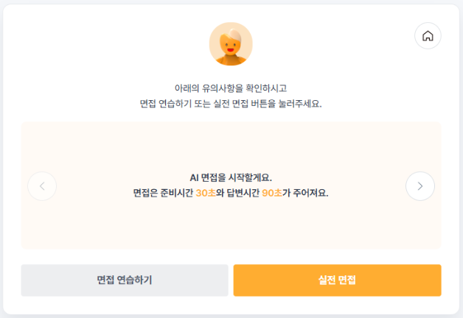
AI 면접 - '한국어' 선택
3. AI 면접 진행
05.
유의사항을 화살표 버튼을 눌러 모두 확인하고
면접 연습하기
'면접 연습하기' 혹은 '실전 면접' 중 원하는 면접을 선택해 진행하세요.
: 실전 면접 전 진행과정을 한번 테스트 해볼 수 있는 기능
정해진 한가지 문항을 질문하며 실전면접과 진행과정이 동일
실전 면접
: 실제 면접처럼 여러 문항으로 면접을 진행 해 보는 기능, 진행과정은 면접 연습하기와 동일하나 면접 연습하기와 같이 정해진 질문이 아닌 내 자소서/기업기출문항을 기반으로 매번 새로운 질문을 생성,
또 꼬리질문 형식을 적용, 이전 질문의 답변을 듣고 그 답변에 기초해 질문을 하는 생성형 AI 방식을 사용.
6

Slide 8
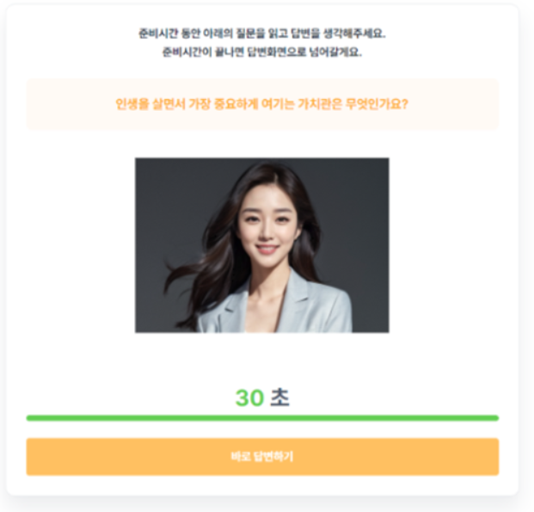
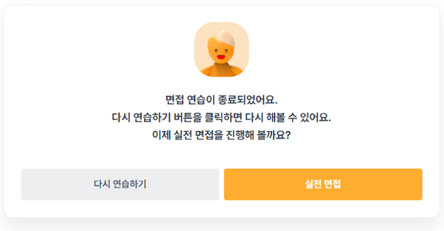
AI 면접 - '한국어' 선택
3. AI 면접 진행
06.
'면접연습' 하기 진행과정
1. 준비시간 30초동안 질문에 대한 답변을 충분히 생각하세요.
‘바로 답변하기’ 버튼을 누르면 다음 단계로 바로 넘어갈 수 있습니다.
2. ‘답변 시작’ 버튼을 눌러 90초 동안 질문에 대한 답변을 말하세요.
3. 충분한 답변을 했다면 ‘종료’ 버튼을 눌러 답변을 종료 후 ‘제출하기’를 눌러 답변을 제출하세요.
4. 답변시간을 초기화 하고 싶다면 ‘초기화’ 버튼을 (1회한정) ,
다시 답변하고 싶다면 다시 답변 버튼을 통해 나의 답변을 수정하세요.
5. 면접연습이 종료되면
면접연습을 다시해볼수도
실전면접을 진행할수도 있어요
원하는 버튼을 누르세요.
7

Slide 9
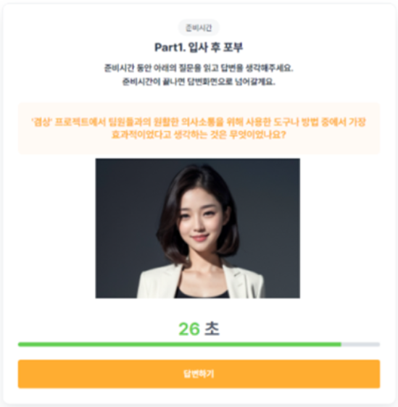
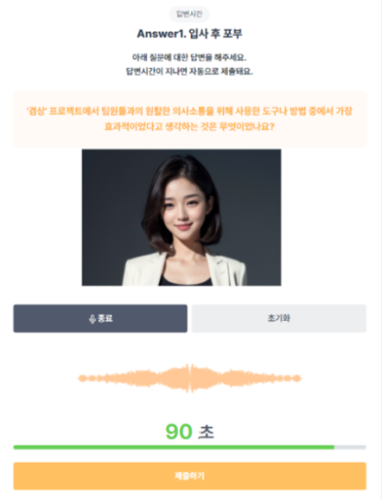
AI 면접 - '한국어' 선택
3. AI 면접 진행
07.
'실전면접' 하기 진행과정
1. GPT/GPT PRO 중
원하는 면접진행 AI 모델을 선택 하세요.
2. 준비시간 30초동안 질문에 대한 답변을 충분히 생각하세요.
‘답변하기’ 버튼을 누르면 다음 단계로 바로 넘어갈 수 있습니다.
3. ‘답변 시작’ 버튼을 눌러 90초 동안 질문에 대한 답변을 말하세요.
4. 충분한 답변을 했다면 ‘종료’ 버튼을 눌러 답변을 종료 후
‘제출하기’를 눌러 답변을 제출하세요.
5. 답변시간을 초기화 하고 싶다면 ‘초기화’ 버튼을 (1회한정) , 다시
답변하고 싶다면 다시 답변 버튼을 통해 나의 답변을 수정하세요.
8

Slide 10
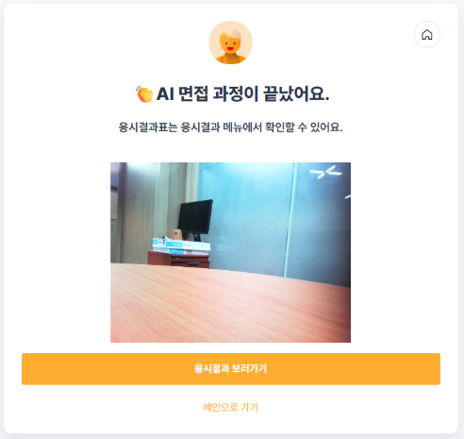
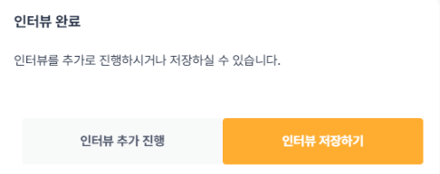


AI 면접 - '한국어' 선택
3. AI 면접 진행
07.
'실전면접' 하기 진행과정
6. 실전면접이 종료되면 다른 문항으로 인터뷰를 추가 진행할 것인지('인터뷰 추가
진행') 지금까지 답변한 결과로 평가 받을것인지(인터뷰 저장하기') 선택할 수
있는 창이 나옵니다. 원하는 기능을 선택하세요.
7. '인터뷰 저장하기' 기능을 선택하면 면접이 종료됩니다.
'응시결과 보러가기' 버튼을 통해 면접 결과표를 확인하세요
9

Slide 11

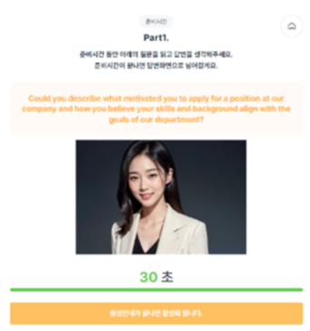
AI 면접 - '영어' 선택
4. 영어면접 시작하기
메인화면의 ‘시작하기’ 버튼을 눌러 나오는 언어 선택에서 '영어'를 선택해 주세요.
영어 면접은 위에서 설명한 한국어-AI면접 진행방식과 동일하게 면접이 진행됩니다.
※ 다만 문항이 전부 영어로 제공되며
문항에 대한 답변 또한 영어로 대답하셔야 합니다.
10

Slide 12

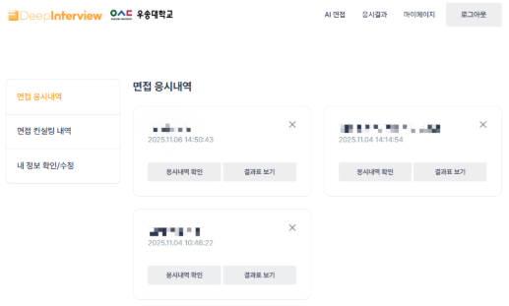

면접 결과표
1. 메인화면 > 응시결과
면접결과표 확인을 위해 메인화면의 ‘응시결과' 버튼을 눌러주세요.
2. 응시결과 확인하기
내가 응시를 완료한 면접들의 결과표가 지원기업의 직무/직군을 제목으로 하여 리스트가 나타납니다.
내용확인을 원하는 면접결과의
'응시내역확인' 혹은 '결과표 보기' 버튼을 눌러주세요.
11

Slide 13
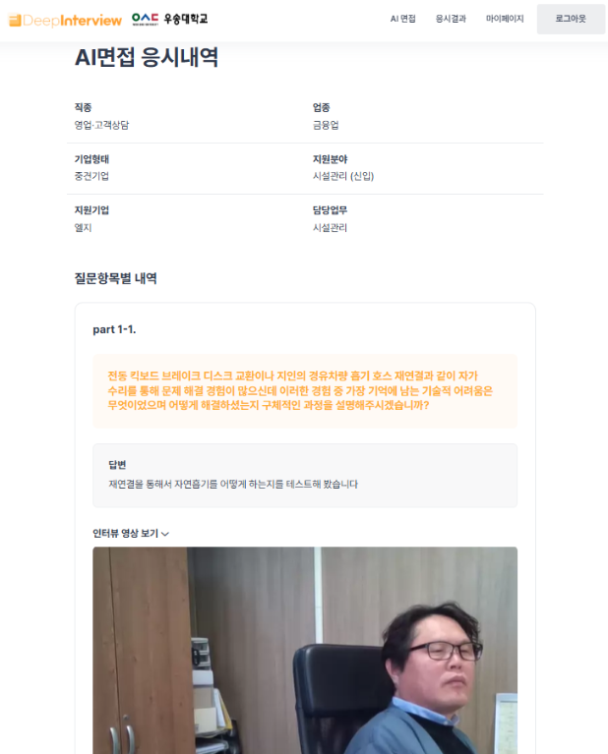

면접 결과표
3. 응시결과 > 응시 내역확인
응시내역확인 기능은 실전면접에서 받은 질문과 그에 대한
나의 답변 내용을 확인할 수 있는 기능입니다.
문항마다 답변하는 영상도 같이 확인할 수 있어
나의 면접태도에 대한 체크도 같이 할 수 있습니다.
12

Slide 14
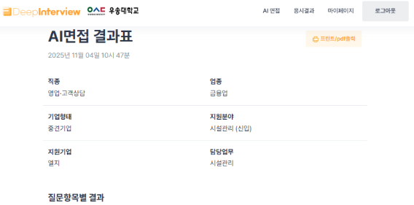
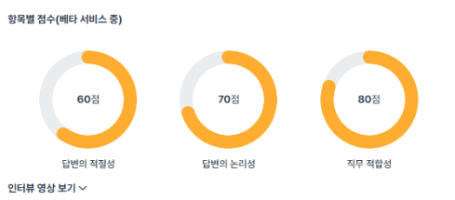
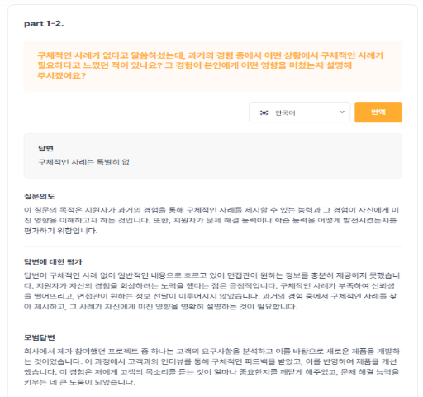
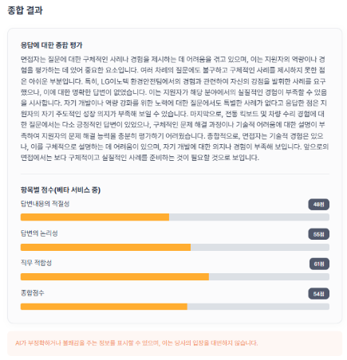
면접 결과표
4. 응시결과 > 결과표 보기
결과표보기 기능에선 내가 지원설정한 기업에 대한 지원정보와 질문항목별 결과, 종합결과를 자세하게 확인 할 수 있습니다.
각 문항별 질문의도와 답변에 대한 평가, 모법답변을 확인하실 수 있고
답변의 적절성, 논리성, 직무 적합성도 확인하실
수 있습니다. (응답영상도 확인가능)
또한 전체 면접에 대한
종합 평가 및 피드백도 확인 하실 수 있습니다.
13

Slide 15



HOW TO USE DEEPINTERVIEW
딥인터뷰 사용매뉴얼
학생경력개발센터
14

